Slide 1
SISTEMAS ADMINISTRATIVOS

Slide 2
Datos Generales de la Materia
Metodología – Régimen de aprobación
MATERIA: Sistemas Administrativos
RÉGIMEN : Cuatrimestral
MODALIDAD: Presencial
HORAS : 3 cuatro) hs. semanales
HORARIO:
  Lunes : 3º 4º y 5º
PROFESORA: Lic. Cristina Kruzolek

Slide 3

Metodología
Metodología: Clases teórico - prácticas
Clases teóricas: Expositivas/demostrativas por parte del docente sobre el tema.
Clases prácticas: Resolución de actividades en instancias individuales y/o grupales
Resolución de casos problema
Trabajos por proyecto
Recursos de la materia:
          Cuadernillo práctico.
          Aula virtual del Instituto
          Sala de informática y/o computadoras para la realización de actividades.
          Software.
          Bibliografía.

Slide 4
Régimen de aprobación
Regular con Examen Final: Las condiciones para acceder siguen los siguientes criterios:
    UN (1) parcial con su correspondiente recuperatorio. Los alumnos aprueban el examen parcial o recuperatorio con una calificación mayor o igual a 6 (seis).
    Aprobación del 80 % de los trabajos prácticos.
    Una vez que se cumplan estas instancias deberán aprobar un examen final oral frente a tribunal.
    La asistencia mínima será del 75% por cuatrimestre y del 60% en caso de presentación de certificados debidamente comprobados por razones laborales o de salud.

Slide 5

¿Qué es la administración?

Slide 6
ADMINISTRACIÓN
Un proceso, a través del cual se trata de obtener resultados partiendo de la utilización eficiente de los recursos de que se disponga utilizando y coordinando los esfuerzos de un grupo social en función de los resultados esperados.

Slide 7
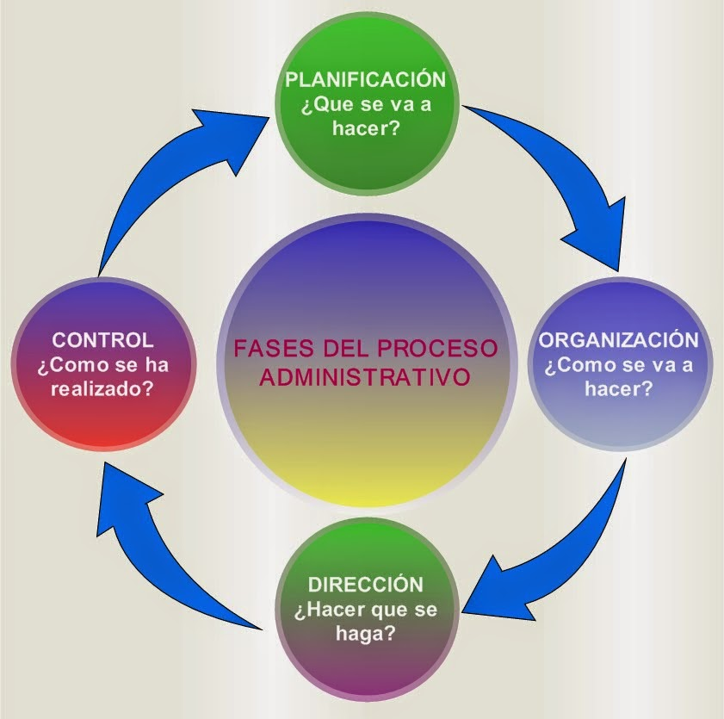
El conjunto de fases o etapas sucesivas, en las que resulta indispensable aplicar los principios, métodos y técnicas de la Administración, de forma correcta.
PROCESO

Slide 8
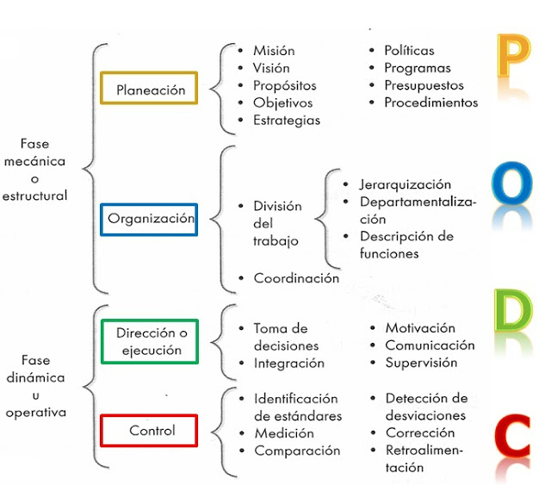
como un proceso continuo de ajuste y adaptación al medio que se refiere al comportamiento, la dirección y la conservación de las organizaciones
ADMINISTRACION

Slide 9
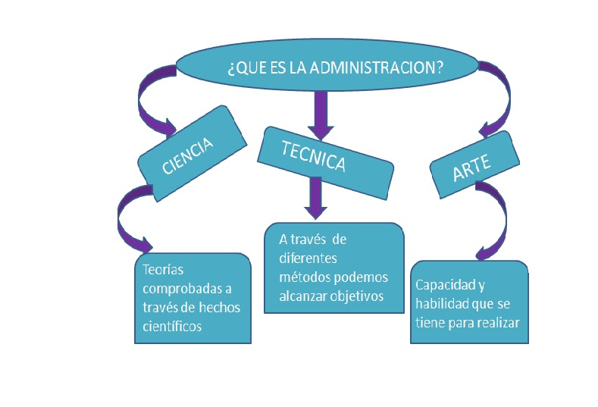
ADMINISTRACION

Slide 10
La Administración como ciencia y técnica
Desde la ciencia…… podría ser concebida, entonces, como una ciencia que estudia a las empresas y las organizaciones con fines descriptivos, para comprender su funcionamiento, su evolución, su crecimiento y su conducta
Desde la técnica….. Busca transformar una realidad para ello se vale de normas y procedimientos, aplicados con rigurosidad para el logro de objetivos.
Si empresa .. Se aparta de objetivos se vuelve a requerir de la ciencia para comprender lo que esta pasando

Slide 11
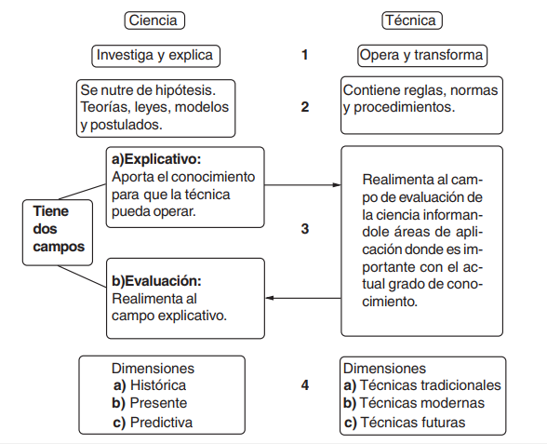
Relación ciencia y técnica en la Administración

Slide 12
La organización
Unidades sociales o
agrupaciones humanas
Logro objetivos
SON ORGANIZACION
Ejército
NO SON ORGANIZACION
Tribus
Iglesia
Escuelas
Hospitales
Empresas
Grupos étnicos
Grupos amigos
La familia

Slide 13
Elementos que los diferencian
División de trabajo, del poder y las responsabilidades
La presencia de uno o mas grupos de poder
Sustitución del personal

Slide 14
Factores de la organización moderna
El Producto o Servicio
El Mercado
La Tecnología
La Dirección
Sistemas Administrativos
El logro del desarrollo de operaciones eficientes.
Su originalidad, innovación, especialización y oportunidad de lanzamiento
El público usuario del producto
Conocimientos para generar el producto y colocarlo en el mercado
Capital para acceder a la Tecnología p/obtener el producto
Fija Objetivos y controla su cumplimiento
La gestión del conocimiento
Junto a los recursos humanos resulta indispensable para sobrevivir en la competitividad.
La Estructura Financiera

Slide 15
Clasificación
Integración del capital
Privadas
Mixtas
Fines u objetivos
Con fines de lucro
Fines comunitarios
Forma jurídica
Unipersonal
Estatales
Sin fines de lucro
Fines deportivos
Fines religiosos
Fines gremiales
etc
Anónima
Civil
Cooperativa
SRL
Colectiva
Origen del capital
Nacional
Extranjera
Mixta
Tamaño
Pequeña
Mediana
Grandes

Slide 16
organizaciones como sistema
Cada parte es compleja, por su naturaleza, y en sí misma
Integración de cada una de las partes para formar el todo
PLAN - METODO - ORDEN INTEGRACION
Si la integración es total Habremos logrado un sistema

Slide 17
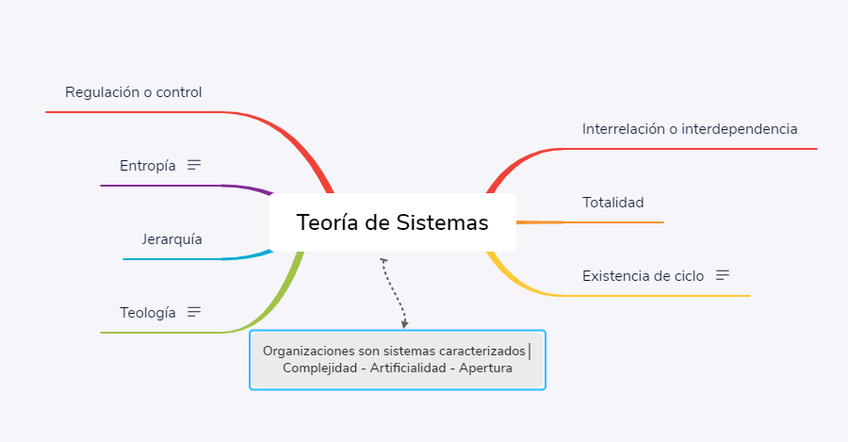
Conceptos básicos teoría de sistemas

Slide 18
La organización
Elementos necesarios
La organización un sistema: conjunto de elementos interrelacionados entre si
ENTORNO
ORGANIZACION
TIEMPO

